Slide 1
9
ШАГОВ
выхода на экспорт
1
Проанализировать товар
2
Выбрать рынок
сбыта
3
Подумать, как реализовывать
продукт и с помощью каких
иностранных партнеров
4
Адаптировать товар
к запросам иностранного
потребителя
5
Получить разрешительные
документы для импорта
в другую страну
6
Заключить контракт
7
Поставлять товар
8
Получить финансирование
9
Получить оплату

Slide 2
1
ШАГ
Проанализируйте товар
Ответьте на вопросы:
Определите цену товара для клиента, себестоимость продукта и желаемую прибыль
В моей продукции нуждаются?
Что ждет от товара потребитель?
Товар соответствует базовым характеристикам?
Обязательно учитывайте конкретный рынок сбыта и цены конкурентов

Slide 3
2
ШАГ
Выберите рынок сбыта
Узнайте, есть ли в другой стране спрос на ваш продукт, на каких условиях работают конкуренты
Определите, как хотите продавать:
онлайн или очно
Узнайте издержки «входа на рынок»:
Пошлины
Таможенные сборы
Санитарные меры
Сертификация и др.

Slide 4
3
ШАГ
Выберите схему реализации и иностранных партнеров
Найдите иностранных
партнеров
Решите, как будете работать: напрямую или через посредников. Отталкиваясь от этого, продумайте доставку и хранение товара
4
ШАГ
При необходимости измените упаковку и переведите информацию на этикетках на язык страны ввоза
Адаптируйте товар к запросам иностранного потребителя

Slide 5
5
ШАГ
Заранее позаботьтесь о получении разрешительных документов для импорта в стране назначения
6
ШАГ
Заключите международный
контракт
Уделите внимание:
Юридически значимым аспектам
Условиям трактовки положений контракта (правила поставки Инкотермс)

Slide 6
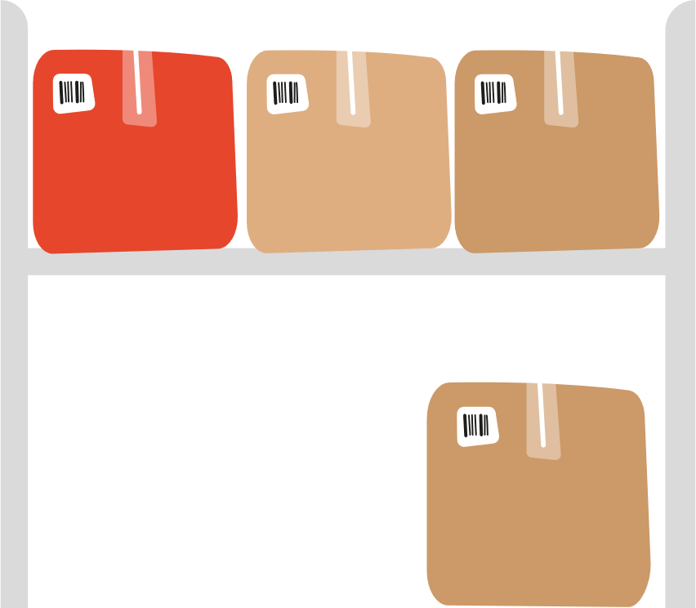
7
ШАГ
Поставьте товар
Оформите товар через таможню
и организуйте его перевозку в заданное место
Для прохождения таможни понадобятся разрешительные документы
в соответствии с законодательством иностранного государства
При поставки в страну ЕАЭС предоставьте в таможенный орган статистическую форму перемещения товаров

Slide 7
8
ШАГ
Получите финансирование
При условиях отсрочки платежа вы можете воспользоваться дополнительным финансированием для обеспечения непрерывного производственного процесса
Получите кредитование в рамках предэкспортного финансирования в АО «Росэксимбанк»

Slide 8
9
ШАГ
Получите оплату
В соответствии с Федеральным законом
«О валютном регулировании и валютном контроле» от 10.12.2003 № 173-ФЗ необходимо соблюдать сроки получения валютной выручки
Если покупатель задерживается с оплатой, договоритесь о дополнительном соглашении.
Обязательно уведомите об этом банк и таможню

Slide 9
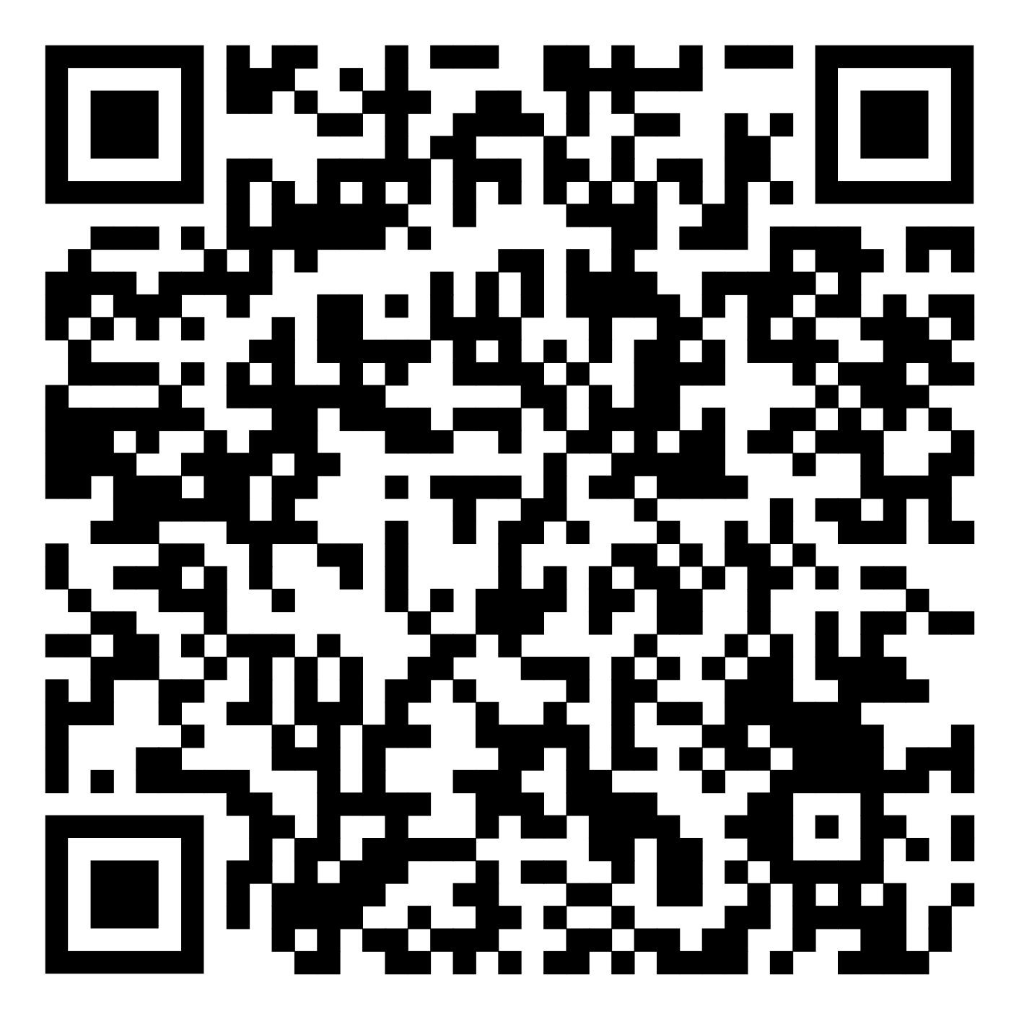
Как сделать
все легче и быстрее?
Обратиться в Центр поддержки экспорта Фонда «Мой Бизнес»
Получите сопровождение специалистов
на всех этапах выхода на экспорт
+7 (3467) 38-84-00
доб.124 (121,123)
cvl@export-ugra.ru

